Slide 1
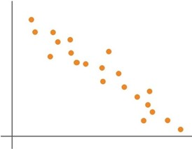
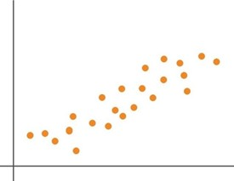
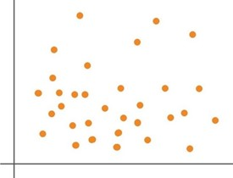
ZÁPORNÁ ZÁVISLOST (BODOVÝ GRAF)
KLADNÁ ZÁVISLOST (BODOVÝ GRAF)
ŽÁDNÁ ZÁVISLOST (BODOVÝ GRAF)

Slide 2
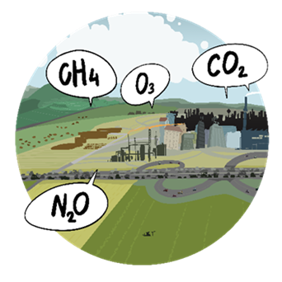
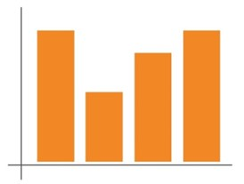
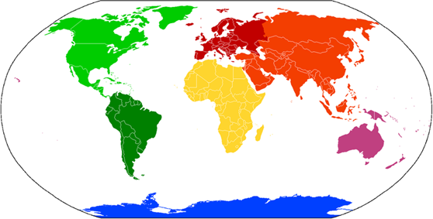
EMISE
SVĚTADÍLY
SLOUPCOVÝ GRAF

Slide 3
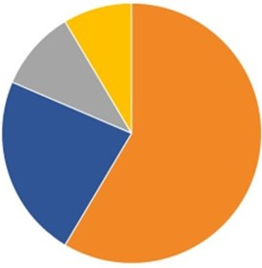
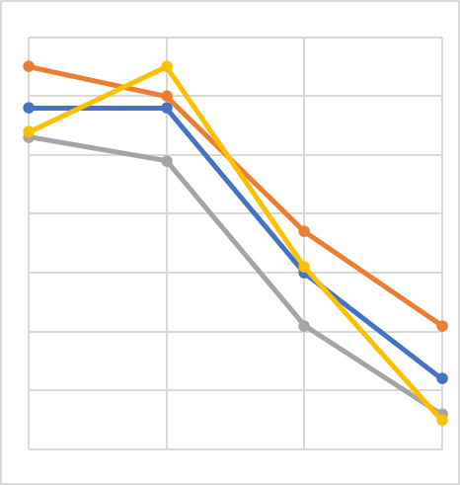
KRUHOVÝ GRAF
SPOJNICOVÝ GRAF

